Slide 1
预热班要求
上课不要迟到早退，特殊情况提前请假
上课将手机调成静音或者振动
上课禁止看电影，玩游戏
教室电脑严禁挪动，私自设置密码
晚上需要晚自习，18:30~20:30
北京传智播客教育 www.itcast.cn

Slide 2
对学员的建议
记笔记，加注释，写总结
不要完全依赖于书和视频
建立有效的学习方法
学习软件编程的捷径--敲，狂敲
如果学习上出现问题，欢迎大家随时与我交流
北京传智播客教育 www.itcast.cn
Notes:
1，这个技术是什么？
2，这个技术有什么特点？
3，这个技术怎么用？
4，这个技术什么时候用？
5，这个技术怎么讲？

Slide 3
第一章
Java 概述
钟太潋
Tel:13556082481
QQ:2687449974
北京传智播客教育 www.itcast.cn

Slide 4
基础常识
计算机的组成
软件开发
人机交互方式
常用的DOS命令
北京传智播客教育 www.itcast.cn

Slide 5
计算机
计算机
  硬件
CPU 计算机运算和控制的核心
    内存，与cpu交互的桥梁
    存储设备（内存、硬盘）
  软件：一系列按照特定顺序组织的计算机数据和指令的集合。
  软件 = 指令+数据+文档(软件使用说明书)
    系统软件(xp、win7、linux、Unix )
    应用软件(QQ、飞秋、凌波)
为什么要有软件？
  软件主要的目的是提高人们的工作效率
软件开发: 制作软件
北京传智播客教育 www.itcast.cn

Slide 6
人机交互
软件的出现实现了人与计算机之间的更好的交互。
交互方式：
  图形化界面(Graphical User Interface GUI)这种方式简单直观，使用者易于接受，容易上手操作。
  命令行方式(Command Line Interface CLI)：需要有一个控制台，输入特定的指令，让计算机完成一些操作。较为麻烦，需要记录住一些命令。
北京传智播客教育 www.itcast.cn

Slide 7
命令行方式
dos命令行，课程中常见的命令。
dir ： 列出当前目录的文件和文件夹
cd ： 进入指定目录
cd .. ：返回到上一级目录
cd \ ： 返回到根目录
md ： 创建目录
rd ： 删除目录
echo: echo 数据>路径 如： jiaojiao>d:\jiao.txt
del ： 删除文件
cls ： 清除屏幕
exit ： 退出命令行窗口
北京传智播客教育 www.itcast.cn
Notes:
早起操作电脑常用dos命令，因为需要记住很多命令，不利于普及，
后期发展成图形界面，通过鼠标点击界面的形式，其实内部运行的还是这些命令。

Slide 8
计算机语言
通过DOS命令行的演示，发现原来操作计算机就如同和计算机说话一样。
我们告诉它做什么，它就可以做什么。前提是，我们和它说的内容它必须识别才可以。这就是计算机语言。
北京传智播客教育 www.itcast.cn

Slide 9
1.1 什么是计算机语言？
语言：是人与人之间用于沟通的一种方式。
    例如：中国人与中国人用中文沟通。
    而中国人要和韩国人交流，就要学习韩语。
计算机语言：人与计算机交流的方式。
    如果人要与计算机交流，那么就要学习计算机语。
    计算机语言有很多种，如：C，C++，Java等。
  这里，我们选择其中的一种：Java语言。
北京传智播客教育 www.itcast.cn

Slide 10
Tip1：JAVA语言概述
Java是SUN ( Stanford University Network 斯坦福大学网络公司 ) 1995年推出的一门高级编程语言。
Java名称的来源
Java最初被命名为Oak，目标在于家用电器等小型系统的编程语言，随着市场的变化，SUN着眼于网络应用的开发。Java的名字的来源：Java是印度尼西亚爪哇岛的英文名称，因盛产咖啡而闻名。
1995年5月23日，JAVA语言诞生
1996年，1997分别推出JDK1.0，JDK1.1版
1999年，JAVA被分成J2SE,J2EE,J2ME
2000年，JDK1.4发布
2004年9月30日18:00PM，J2SE1.5发布，成为Java语言发展史上的又一里程碑。为了表示该版本的重要性，J2SE1.5更名为Java SE 5.0
2005年，JAVA版本正式更名为JAVAEE,JAVASE, JAVAME
2006年12月，SUN公司发布JRE6.0
2009年04月20日，Oracle以74亿美元收购Sun。取得java的版权。
2010年9月，JDK7.0已经发布，增加了简单闭包功能。
2011年7月，甲骨文公司发布java7的正式版。

Slide 11
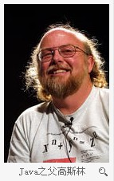

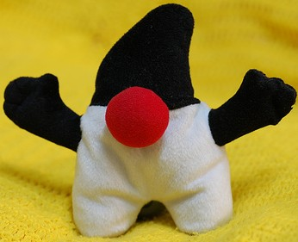
Tip1： JAVA语言概述
Java之父
  James Gosling (詹姆斯·高斯林) 高司令
  1984年~2010年间，高斯林一直供职于Sun微系统公司。
  2010年甲骨文收购Sun后不久，2011年初加入谷歌。
  2011年8月30日，离开谷歌，加入开展海洋探测业务的机器人制造公司Liquid Robotics，任首席软件架构师。
Java标志
Duke

Slide 12
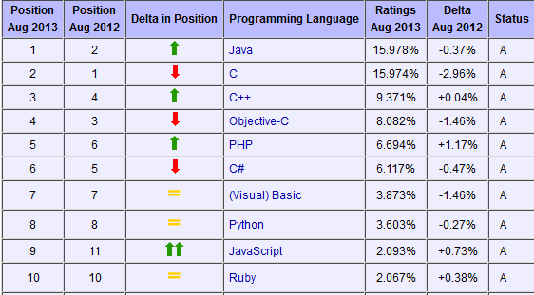
Tip1： JAVA语言概述
Java前景
TIOBE开发语言排行榜每月更新一次，依据的指数是基于世界范围内的资深软件工程师和第三方供应商提供，其结果作为当前业内程序开发语言的流行使用程度的有效指标。

Slide 13
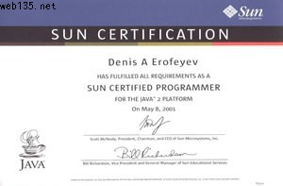
Tip1： JAVA语言概述(了解)
SUN JAVA认证
在全球范围内，SUN公司的Java技术培训和认证不仅是Java开发技术领域最权
威的认证，同时也是开发类认证中很重要的一种，SUN公司的Java技术认证包括
4种：
  Sun Certified Java Programmer (SCJP) 1500
  Sun Certified Java Developer (SCJD) 2000~3500
  Sun Certified Web Component Developer for Java 2 Platform Enterprise Edition
  Sun Certified Enterprise Architect for J2EE Technology

Slide 14
1.2.1 Java语言的三种技术架构
J2EE(Java 2 Platform Enterprise Edition)企业版
是为开发企业环境下的应用程序提供的一套解决方案。 该技术体系中包含的技术如 Servlet Jsp等，主要针对于Web应用程序开发。
J2SEJava 2 Platform Standard Edition）标准版
是为开发普通桌面和商务应用程序提供的解决方案。 该技术体系是其他两者的基础，可以完成一些桌面应用程序的开发。 比如Java版的扫雷。
J2ME(Java 2 Platform Micro Edition)小型版
是为开发电子消费产品和嵌入式设备提供的解决方案。 该技术体系主要应用于小型电子消费类产品，如手机中的应用程序等。
Java5.0版本后，更名为 JAVAEE JAVASE JAVAME
北京传智播客教育 www.itcast.cn

Slide 15
1.2.2 Java语言的特点：跨平台性
什么是跨平台性？
  通过Java语言编写的应用程序在不同的系统平台上都可以运行。
原理是什么？
  只要在需要运行java应用程序的操作系统上，
  先安装一个Java虚拟机(JVM Java Virtual Machine)即可。
  由JVM来负责Java程序在该系统中的运行。
北京传智播客教育 www.itcast.cn

Slide 16

1.2.3 Java语言的特点：跨平台性(图解)
因为有了JVM，所以同一个Java程序在三个不同的操作系统中都可以执行。这样就实现了Java程序的跨平台性。也称为Java具有良好的可移植性。
北京传智播客教育 www.itcast.cn

Slide 17
1.3 Java语言的环境搭建
明确什么是JRE,JDK
下载JDK
安装JDK
配置环境变量
验证是否成功
JRE=JVM+类库文件
JDK=JRE+java开发工具
北京传智播客教育 www.itcast.cn

Slide 18
1.3.1 什么是JRE,JDK?
JRE(Java Runtime Environment Java运行环境)
包括Java虚拟机(JVM Java Virtual Machine)和Java程序所需的核心类库等，如果想要运行一个开发好的Java程序，计算机中只需要安装JRE即可。
JDK(Java Development Kit Java开发工具包)
JDK是提供给Java开发人员使用的，其中包含了java的开发工具，也包括了JRE。所以安装了JDK，就不用在单独安装JRE了。 其中的开发工具：编译工具(javac.exe) 打包工具(jar.exe)等
简单而言：使用JDK开发完成的java程序，交给JRE去运行。
北京传智播客教育 www.itcast.cn
Notes:
为什么JDK中包含一个JRE呢？
其一，开发完的程序，总需要运行一下看看效果。
其二，也是最重要的，JDK中的开发工具其实都是java语言编写的应用程序，为了方便使用才打包成exe文件，
如果没有JRE，那么这些工具是运行不了的。
JRE:JVM+类库。
JDK:JRE+JAVA的开发工具。

Slide 19
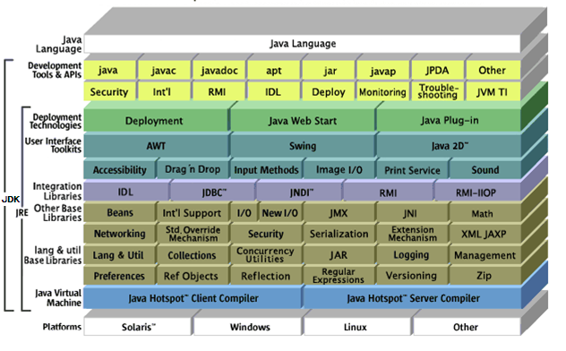
Java6.0 Platform
北京传智播客教育 www.itcast.cn
Notes:
JRE: JVM+Java library。
JDK： JRE+Tool

Slide 20
1.3.2 下载JDK
JDK(Java Development Kit Java开发工具包)
官方网址：
  www.oracle.com
  www.java.sun.com
北京传智播客教育 www.itcast.cn
Notes:
访问java.sun.com会自动跳转到 www.oracle.com/technetwork/java

Slide 21
1.3.3 安装JDK
傻瓜式安装，下一步即可。
建议：安装路径不要有中文或者特殊符号如空格等。
当提示安装JRE时，可以选择不安装。
北京传智播客教育 www.itcast.cn

Slide 22
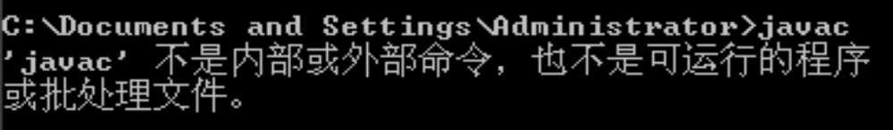
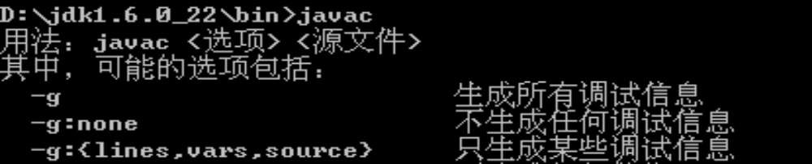
1.3.4 配置环境变量path(1)
在dos命令行中敲入javac，出现错误提示。
错误原理：当前执行的程序在当前目录下如果不存在，windows系统会在系统中已有的一个名为path的环境变量指定的目录中查找。如果还没有找到，就出现以上的错误提示。
所以进入到 jdk安装路径\bin目录下，执行javac。看到javac参数提示信息。
北京传智播客教育 www.itcast.cn

Slide 23
1.3.4 配置环境变量path(2)
每次执行java的工具都要进入到bin目录下，是非常麻烦的。
可不可以在任何目录下都可以执行java的工具呢？
根据windows系统在查找可执行程序的原理，可以将java工具所在路径定义到path环境变量中，让系统帮我们去找运行执行的程序。
北京传智播客教育 www.itcast.cn

Slide 24
1.3.4 配置环境变量path(3)
我的电脑--属性--高级--环境变量
编辑path环境变量，在变量值开始处加上java工具所在目录，后面用 “ ; ”和其他值分隔开即可。
打开DOS命令行，任意目录下敲入javac。
如果出现javac 的参数信息，配置成功。
这种配置方式，一劳永逸。
北京传智播客教育 www.itcast.cn

Slide 25
1.3.4 配置环境变量path(4)
临时配置方式：通过dos命令中set命令完成
  set ：用于查看本机的所有环境变量的信息。
  set 变量名 ：查看具体一个环境变量的值。
  set 变量名=：清空一个环境变量的值。
  set 变量名=具体值 ：给指定变量定义具体值。
想要在原有环境变量值基础上添加新值呢？
  首先，通过%变量名%操作符获取到原有环境变量的值。
  然后加上新值后在定义给该变量名即可
  举例：给path环境变量加入新值
    set path=新值;%path%
注意：这种配置方式只在当前dos窗口有效。窗口关闭，配置消失。
北京传智播客教育 www.itcast.cn

Slide 26
1.3.5 配置技巧
为了不因为jdk的目录或者目录名称的改变，而不断更改path的值，而导致对path变量值的误操作，可以通过以下技巧完成。
  新创建一个环境变量 JAVA_HOME 记录住jdk的目录。
  在path中通过%%动态的获取JAVA_HOME的值即可。
  JAVA_HOME=F:\jdk1.6.0_01
  path=%JAVA_HOME%\bin;%path%
  %path%：动态获取path环境变量的值。
  %JAVA_HOME%：动态获取名称为JAVA_HOME环境变量的值。
北京传智播客教育 www.itcast.cn

Slide 27
1.4 Java程序开发体验--Hello World
将Java代码编写到扩展名为.java的文件中。
通过javac命令对该java文件进行编译。
  Javac 文件名.后缀名---产生一个.class文件
通过java命令对生成的class文件进行运行。
  Java 类名
具体操作流程可参阅：Hello World流程图.doc
.java文件
javac.exe
.class文件
java.exe
结果
编译
解释运行
北京传智播客教育 www.itcast.cn

Slide 28
1.4 Java程序开发体验--编写
步骤一：编写
  选择最简单的编辑器记事本。
  敲入代码
    class Demo
    {}
  将文件保存成Demo.java，这个文件是存放java代码的文件，称为源文件。
北京传智播客教育 www.itcast.cn
Notes:
Hello World：代表学习计算机语言的第一个入门小程序。现在泛指接触新事物的第一步。
class ：是java中的关键字，用于定义类，java语言的程序代码都需要定义在类中。
关键字：被java语言赋予了特殊含义的单词。
Demo：为了方便使用这个类，给类自定义的类名。
{}：定义该类中代码的范围。

Slide 29
1.4 Java程序开发体验--编译
步骤二：编译
  有了java源文件，将其编译成JVM可以识别的文件。
  在该源文件目录下，通过javac编译工具对Demo.java文件进行编译。
  如果程序没有错误，没有任何提示，但在当前目录下会出现一个Demo.class文件，该文件称为字节码文件，也是可以执行的java的程序。
  字节码文件 是一种与平台无关的二进制文件
北京传智播客教育 www.itcast.cn

Slide 30
1.4 Java程序开发体验--运行
步骤三：运行
  有了可执行的java程序(Demo.class字节码文件)
  通过运行工具java.exe对字节码文件进行执行。
  出现提示：缺少一个名称为main的方法。
  因为一个程序的执行需要一个起始点或者入口，所以在Demo类中的加入public static void main(String[] args){}
  对修改后的Demo.java源文件需要重新编译，生成新的class文件后，在进行执行。
  发现没有编译失败，但也没有任何效果，因为并没有告诉JVM要帮我们做什么事情，也就是没有可以具体执行的语句。
  想要和JVM来个互动，只要在main方法中加入一句
  System.out.println("hello java");因为程序进行改动，所以再重新编译，运行即可。
北京传智播客教育 www.itcast.cn
Notes:
main方法：作用在于保证一个类可以独立运行。因为它是程序的入口。
System.out.println():系统输出打印数据，可以将()中的内容打印在控制台上。
通过该语句可以直接在控制台看到jvm运行java程序后的结果，

Slide 31
1.4常见问题
缺少main方法
源文件中的大小写要注意
拓展名（例子：A.java.txt)
没有配置path
类文件名写错

Slide 32
1.5 配置classpath(1)
既然class文件(字节码文件)是java的运行文件，可不可以实现，在任意目录下都可以执行某一目录下的class文件呢？
根据path环境变量的原理，可以定义一个名为classpath环境变量，将要运行的class文件所在目录定义在该变量中。
例：set classpath=c:\
classpath变量值是java类文件的目录
path变量是windows程序文件的目录
北京传智播客教育 www.itcast.cn

Slide 33
1.5 配置classpath(2)
JVM查找类文件的顺序：
  如果没有配置classpath环境变量，JVM只在当前目录下查找要运行的类文件。
  如果配置了classpath环境，JVM会先在classpath环境变量值的目录中查找要运行的类文件。
    值的结尾处如果加上分号，那么JVM在classpath目录下没有找到要指定的类文件，会在当前目录下在查找一次。
    值的结尾出如果没有分号，那么JVM在classpath目录下没有找到要指定的类文件，不会在当前目录下查找，即使当前目录下有，也不会运行。
  建议：配置classpath环境变量时，值的结尾处不要加分号，如果需要访问当前目录可以用 “.”表示。
北京传智播客教育 www.itcast.cn

Slide 34
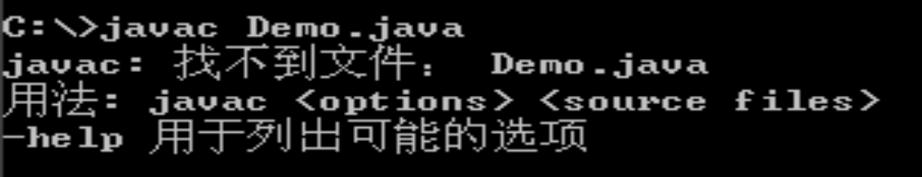
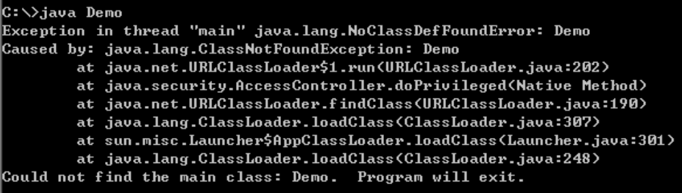
1.6 创建问题及解决方法
源文件名不存在或者写错，或者当前路径错误。
类文件名写错，或者类文件不在当前路径下，或者不再classpath指定路径下。
北京传智播客教育 www.itcast.cn

Slide 35
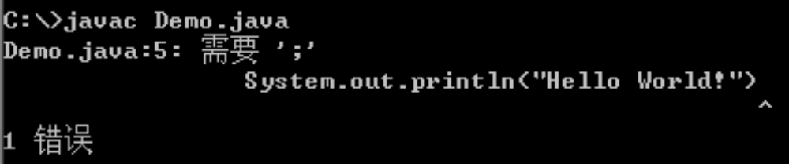
1.6 创建问题及解决方法
编译失败，注意错误出现的行数，在到源代码中指定位置排错。
北京传智播客教育 www.itcast.cn

Slide 36
1.7 作业
1.简述对JVM,JRE,JDK的理解。
2.简述环境变量path和classpath的作用？
3.独立编写hello world程序，编译并运行。
4.java语言是否区分大小写? class的作用,javac,java的作用？
5.简述main方法(是什么，什么特点，怎么用，何时用？)
6.简述今天遇到不理解的知识点。
北京传智播客教育 www.itcast.cn

